Slide 1


ŠOLSKI CENTER
Novo mesto
Medpodjetniški izobraževalni center
IZOBRAŽEVANJE BREZPOSELNIH OSEB
V LETU 2014
www.sc-nm.si

Slide 2
ŠOLSKI CENTER
Novo mesto
Medpodjetniški izobraževalni center
Projekt je namenjen izključno izobraževanju brezposelnih oseb na področju Republike Slovenije.
V projekt so vključeni vsi Medpodjetniški izobraževalni centri v RS.
Projekt je bil odobren 27. maja 2014 s sklepom ministra MIZŠ in sicer na osnovi letnega programa izobraževanja odraslih oseb v RS za leto 2014, ki ga je sprejela Vlada RS 25. 2. 2014.

Slide 3
ŠOLSKI CENTER
Novo mesto
Medpodjetniški izobraževalni center
Izobraževanje je za vse udeležence brezplačno oziroma stroške izobraževanja bo krilo- financiralo Ministrstvo za izobraževanje znanost in šport.
Programi izobraževanja za pridobitev dodatnih poklicnih kompetenc so oblikovani na podlagi potreb na trgu dela in na podlagi 68. člena Zakona o poklicnem in strokovnem izobraževanju (Uradni list RS št. 79/06).

Slide 4
ŠOLSKI CENTER
Novo mesto
Medpodjetniški izobraževalni center
IZOBRAŽEVANJE BO V LETU 2013
ZRSZ OS Novo mesto
31 vključenih
28 uspešno zaključilo program
11 udeležencev programa se je zaposlilo (39 %)
ZRSZ OS Sevnica
11 vključenih
11 uspešno zaključilo program
9 udeležencev programa se je zaposlilo (82 %)

Slide 5
ŠOLSKI CENTER
Novo mesto
Medpodjetniški izobraževalni center
Programi se izvajajo v obsegu 104 ure in vključujejo teoretične vsebine (max. 40 %) in praktično delo (min. 60 %).
STROJNIŠTVO – CNC TEHNOLOGIJA
ELEKTROTEHNIKA – ELEKTRIČNE INSTALACIJE
3. GRADBENIŠTVO – ZAKLJUČNA DELA V GRADBENIŠTVU
4. LESARSTVO - OBLIKOVANJE LESA
5. MEHATRONIKA – ROBOTIKA

Slide 6
ŠOLSKI CENTER
Novo mesto
Medpodjetniški izobraževalni center
STROJNIŠTVO
CNC TEHNOLOGIJA
Izvajalec: Leopold Gantar

Slide 7
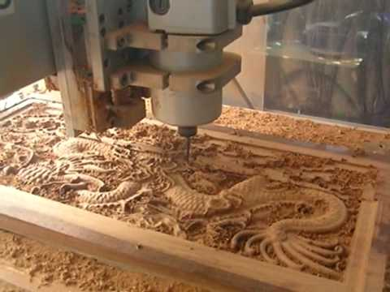
ŠOLSKI CENTER
Novo mesto
Medpodjetniški izobraževalni center
Kandidat:
spozna sestavne dele in delovanje CNC strojev,
izdeluje enostavne izdelovalne dokumente,
vpenja in umerja orodja,
pritrdi obdelovance in določi parametre,
pripravlja in ureja programske stavke za CNC-stroje po ISO-DIN-standardih,
zna simulirati proces izdelave na krmilniku,
ročno vodi CNC stroj,
programira in vpisuje progam v CNC-stroj,

Slide 8
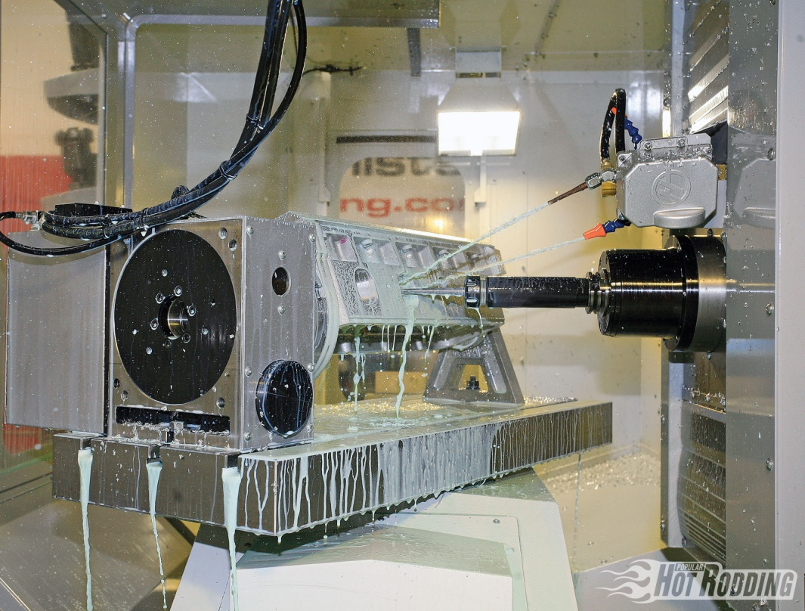
ŠOLSKI CENTER
Novo mesto
Medpodjetniški izobraževalni center
upravlja s krmilniki strojev (shranjuje, testira in ureja izdelovalne programe),
analizira in manipulira z izdelovalno dokumentacijo,
vpenja orodja in izvaja kontrolne meritve v skladu z izdelovalno dokumentacijo,
pozicionira in pritrdi obdelovance,
uskladi koordinatni sistem stroja in obdelovanca in orodja,
nastavi strojne parametre,
aktivira programsko delovanje stroja,
dela varno.

Slide 9
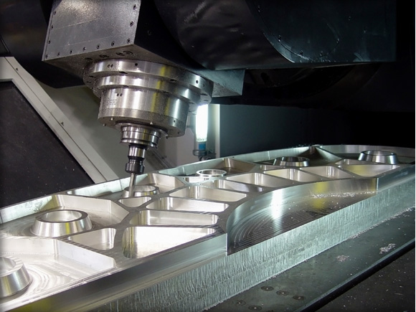
ŠOLSKI CENTER
Novo mesto
Medpodjetniški izobraževalni center
POTREBNO PREDZNAJE:
Končana triletna poklicna šola ali štiriletna tehniška šola strojne ali lesarske smeri.

Slide 10
ŠOLSKI CENTER
Novo mesto
Medpodjetniški izobraževalni center
ELEKTROTEHNIKA
ELEKTRIČNE INSTALACIJE
Izvajalec: Nikolaj Potočar

Slide 11
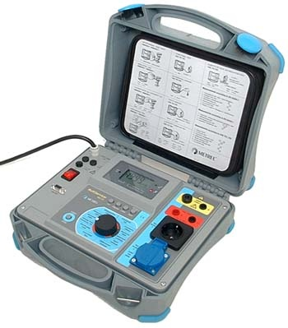
ŠOLSKI CENTER
Novo mesto
Medpodjetniški izobraževalni center
Varno delo z električnim tokom
Osnovni elementi, vezave in meritve
Električni načrti
Sistemi inštalacij
Vezave razsvetljave
Logične funkcije in krmilje

Slide 12
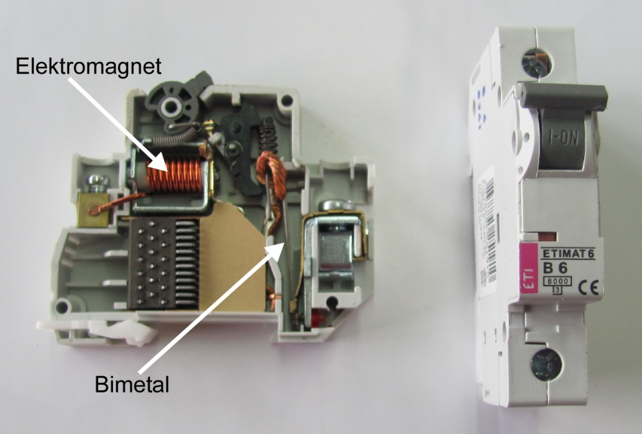
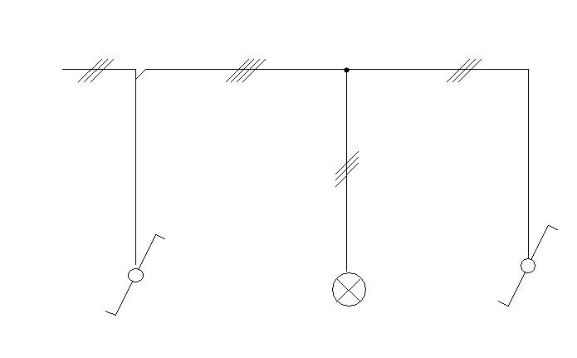
ŠOLSKI CENTER
Novo mesto
Medpodjetniški izobraževalni center
Potrebno predznanje: končana osnovna šola
Teoretična znanja podprta s praktičnimi primeri in vajami

Slide 13
ŠOLSKI CENTER
Novo mesto
Medpodjetniški izobraževalni center
GRADBENIŠTVO
ZAKLJUČNA DELA V GRADBENIŠTVU
Keramičarstvo, suhomontažnja gradnja, fasaderstvo in izolacije
Izvajalec: Franci Struna

Slide 14

ŠOLSKI CENTER
Novo mesto
Medpodjetniški izobraževalni center
Pripravljalna in izvedbena dela na
gradbenem objektu, s katerimi bo objekt dobil končni estetski izgled ter nekatere določene uporabne karakteristike.

Slide 15
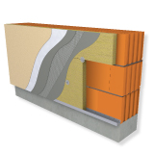
ŠOLSKI CENTER
Novo mesto
Medpodjetniški izobraževalni center
Podlage:
- prepoznavanje različnih vrst podlag, določitev napak,
sanacija, ter priprava podlage za nadaljnja dela.
Materiali in njihova uporabnost:
- materiali za notranja dela
- materiali za zunanja dela
Izvedbena dela:
  - zidanje, polaganje izolacij, montaža
  - polaganje, nanosi lepil, zaključna dela…

Slide 16

ŠOLSKI CENTER
Novo mesto
Medpodjetniški izobraževalni center
Orodja, stroji,
zaščitna sredstva,
pomožna delavna sredstva…..
POTREBNA PREDZNANJA
Končana osnovna šola.

Slide 17
ŠOLSKI CENTER
Novo mesto
Medpodjetniški izobraževalni center
LESARSTVO
OBLIKOVANJE LESA
Izvajalec: Slavko Barborič

Slide 18
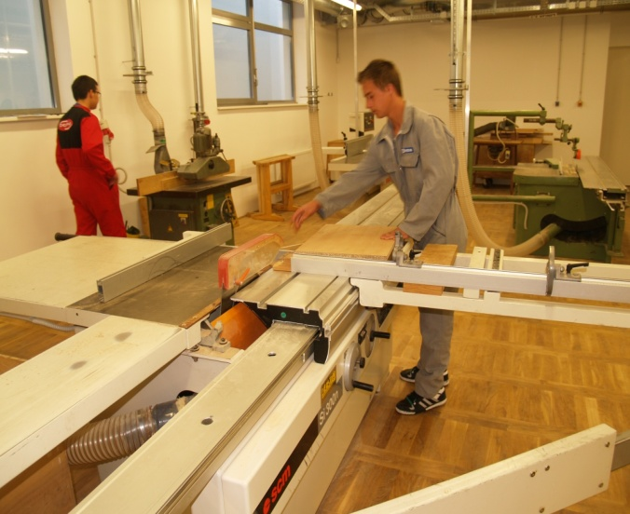
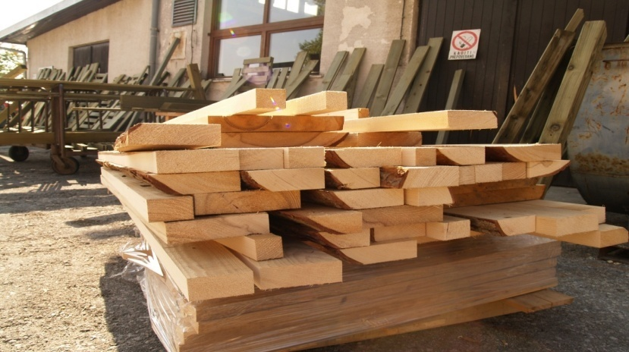
ŠOLSKI CENTER
Novo mesto
Medpodjetniški izobraževalni center
Spoznavanje lesa in ostalih materialov v lesarstvu.
Razrez lesa in lesnih plošč na različnih strojih,
obdelava lesa na skobeljnih in rezkalnih strojih.
Vrtanje in dolbljenje lesa, površinska obdelava.
Oblikovanje in izdelava izdelka iz masivnega lesa.
Varstvo pri delu.

Slide 19
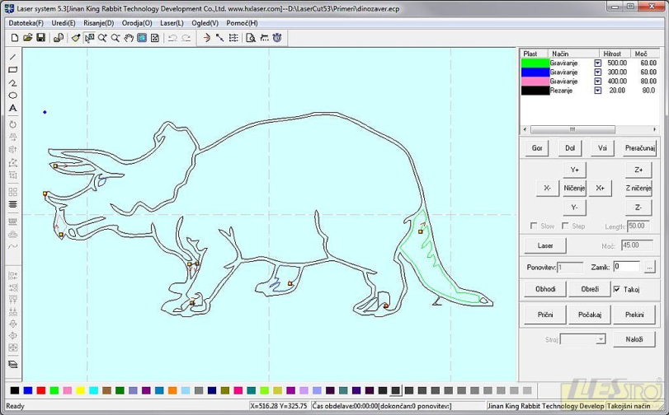
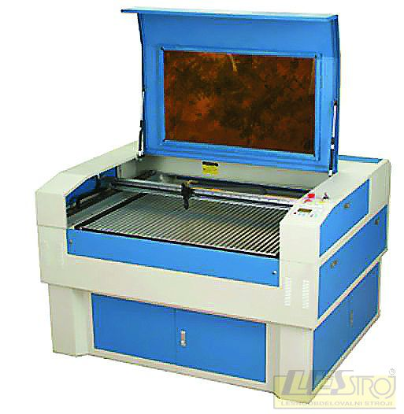
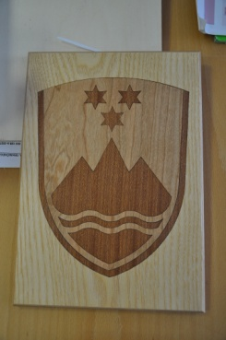
ŠOLSKI CENTER
Novo mesto
Medpodjetniški izobraževalni center
Oblikovanje izdelka s pomočjo grafičnega računalniškega programa – lasersko graviranje in rezanje.
Izdelava izdelka.

Slide 20

ŠOLSKI CENTER
Novo mesto
Medpodjetniški izobraževalni center
POTREBNO PREDZNAJE:
Osnovno poznavanje ročne obdelave in ročnega orodja
Osnovno poznavanje obdelave z lesno obdelovalnimi stroji (žaganje, vrtanje…)
Osnovno poznavanje programov CAD – računalniško risanje

Slide 21
ŠOLSKI CENTER
Novo mesto
Medpodjetniški izobraževalni center
MEHATRONIKA
ROBOTIKA
Izvajalec: Robert Polanc

Slide 22
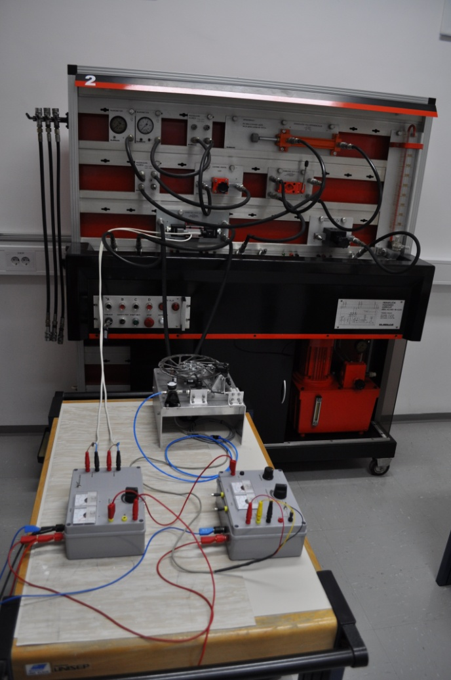
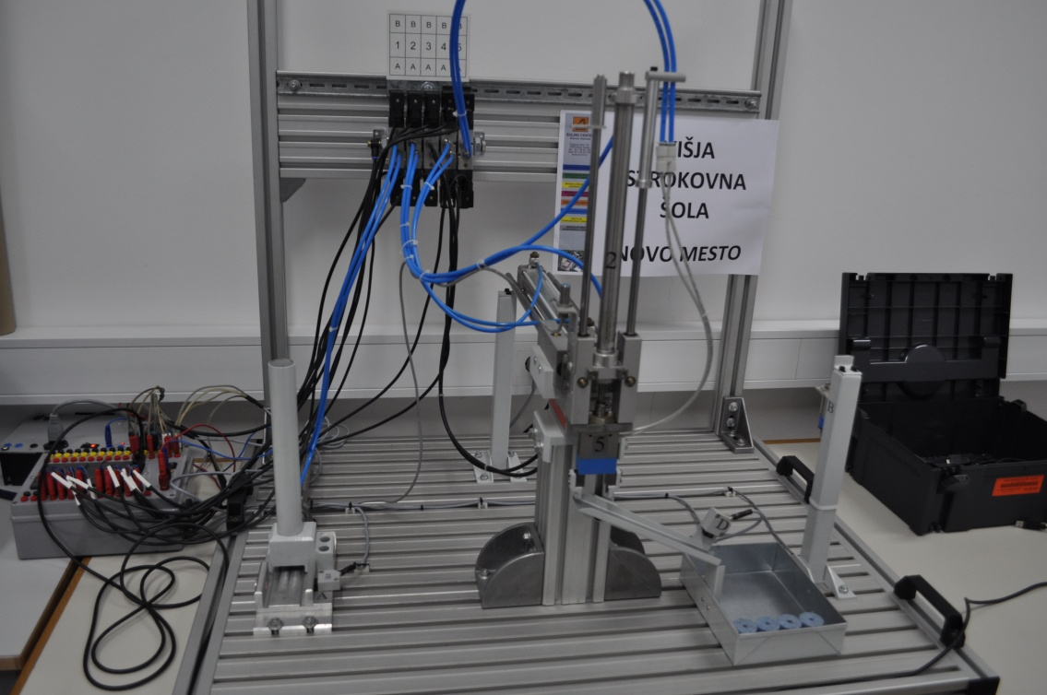
ŠOLSKI CENTER
Novo mesto
Medpodjetniški izobraževalni center
Spoznavanje osnov pnevmatike in hidravlike
Spoznavanje krmiljenja procesov
Spoznavanje osnov regulacije

Slide 23
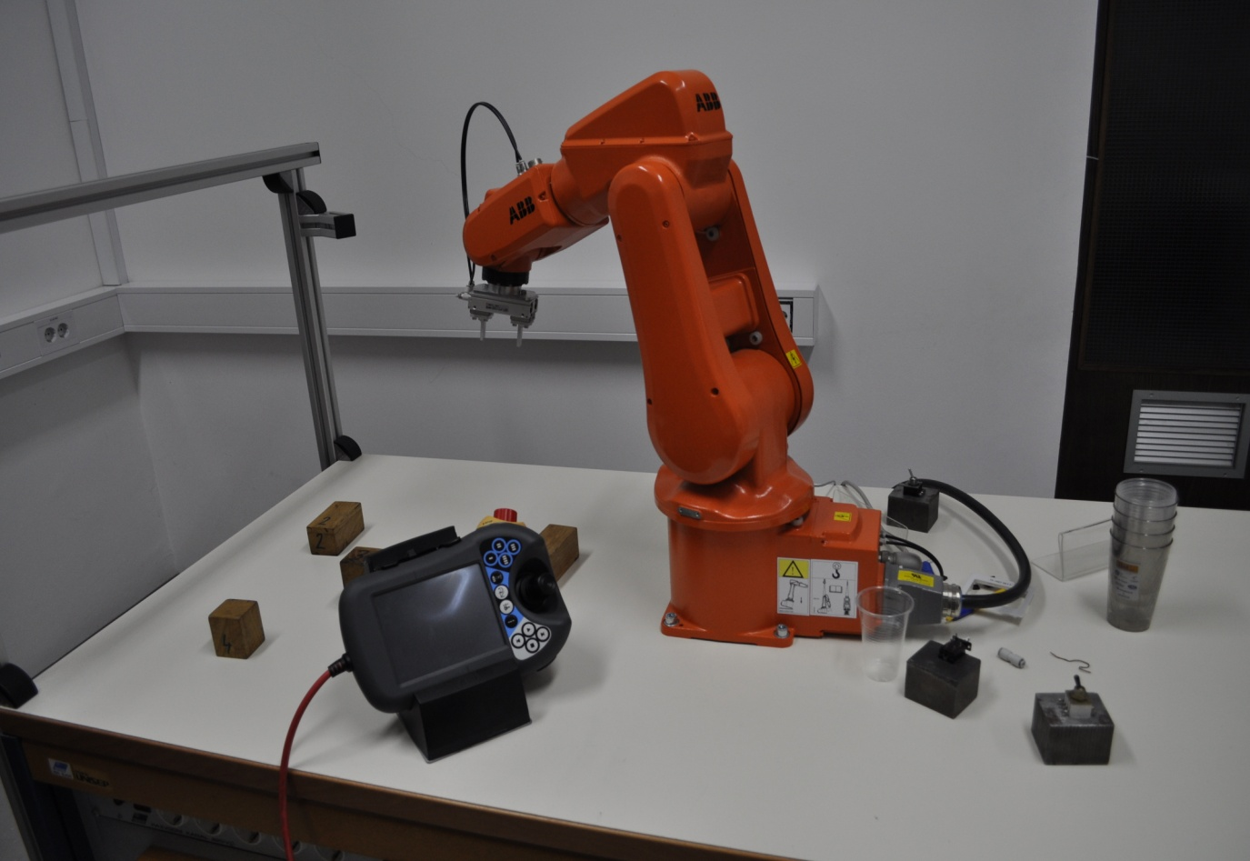
ŠOLSKI CENTER
Novo mesto
Medpodjetniški izobraževalni center
Spoznavanje robotike
Spoznavanje načinov programiranja
Vaje z robotom

Slide 24
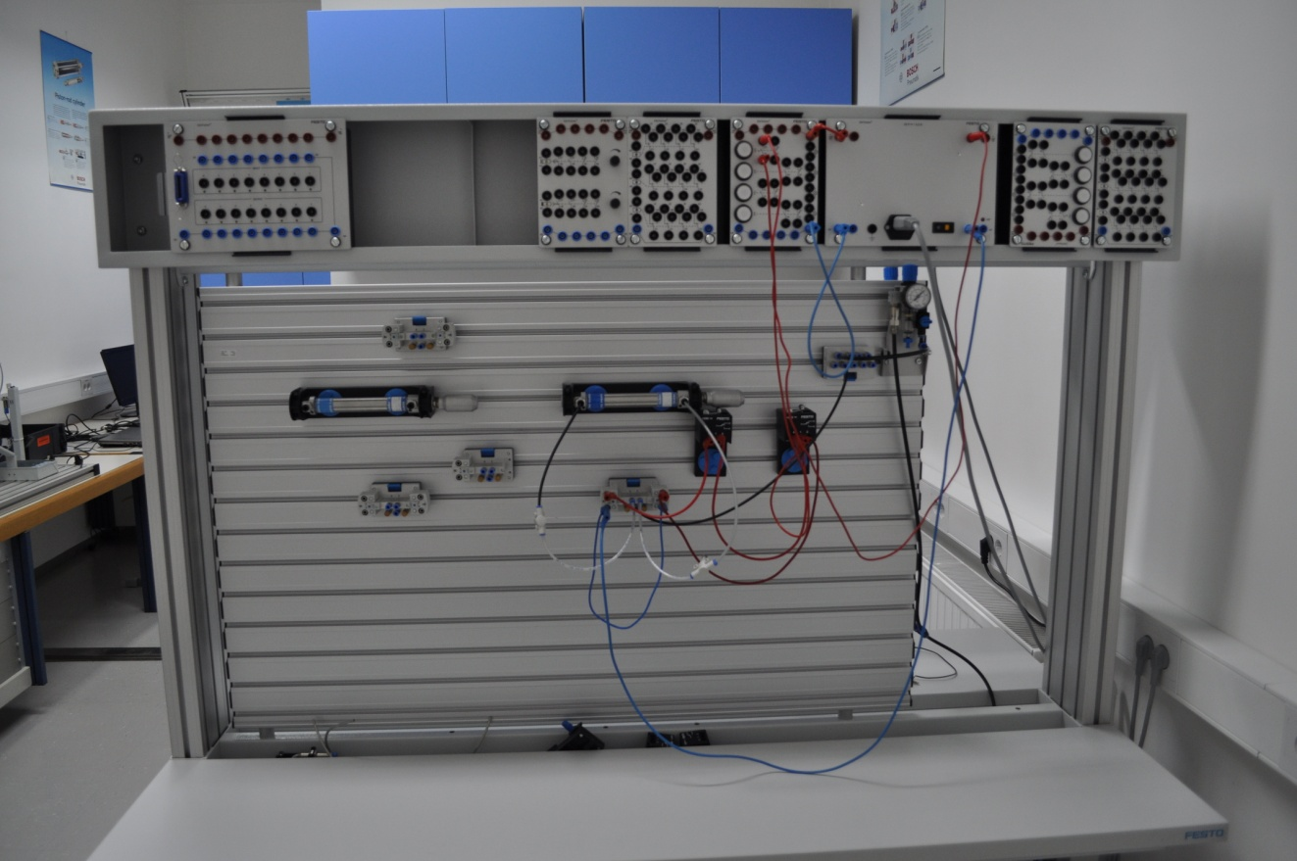
ŠOLSKI CENTER
Novo mesto
Medpodjetniški izobraževalni center
POTREBNO PREDZNAJE:
Končana triletna poklicna šola katerekoli smeri.

Slide 25
ŠOLSKI CENTER
Novo mesto
Medpodjetniški izobraževalni center
POTEK IZOBRAŽEVANJA

Slide 26
ŠOLSKI CENTER
Novo mesto
Medpodjetniški izobraževalni center
  Izobraževanja bodo potekala na ŠC Novo mesto, Šegova ulica 112 v specializiranih učilnicah oziroma delavnicah MIC.
  Vsa izobraževanja bodo potekala dvakrat do trikrat tedensko v popoldanskem času od 13.30 do 19.00 ure.
  Predviden začetek vseh izobraževanj je začetek septembra 2014.
  Urniki izobraževanj bodo oblikovani naknadno na osnovi števila prijavljenih kandidatov.

Slide 27
ŠOLSKI CENTER
Novo mesto
Medpodjetniški izobraževalni center
  V primeru večjega števila prijavljenih kandidatov za posamezni program bomo oblikovali dve ali več skupin.
  Kandidati bodo v okviru programa izobraževanja izvajali tudi praktične vaje na posameznih obdelovalnih strojih, zato bodo morali kandidati na izobraževanju uporabljati svoja osebna zaščitna sredstva - delovno obleko. Vsa dodatna sredstva kot so očala, predpasnike rokavice… pa bo preskrbel izvajalec- ŠC Novo mesto,

Slide 28
ŠOLSKI CENTER
Novo mesto
Medpodjetniški izobraževalni center
ZAKLJUČEK IZOBRAŽEVANJA

Slide 29
ŠOLSKI CENTER
Novo mesto
Medpodjetniški izobraževalni center
  Za uspešno zaključitev izobraževanja posameznega kandidata je potrebna vsaj 90 % udeležba - prisotnost na samem izobraževanju.
  Za vsa izobraževanja se bo vodila posebna evidenca- dokumentacija.
  Vsi kandidati dobijo po uspešno končanem izobraževanju potrdila o uspešno pridobljenih dodatnih poklicnih kompetencah.
  Izdana potrdila bodo kandidati lahko uporabili pri pridobivanju NPK.

Slide 30
ŠOLSKI CENTER
Novo mesto
Medpodjetniški izobraževalni center
Koordinatorka vseh izobraževanj
na ŠC Novo mesto je
Damjana Gruden.
Za dodatne informacije pokličite:
07 39 32 160
ali pišite
damjana.gruden@guest.arnes.si

